Slide 1

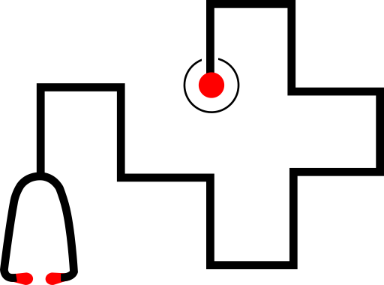

고령화 사회 대비 자가 진단
웹 서비스를 통해 수익성 확대
2018. 2. 28
2조 (김관수, 이서호, 이제환,
이한님, 배현성, 전지훈)
Notes:
저희는 고령화 사회를 대비하여 자가 진단 웹 서비스를 구축하고 이를 통해 수익성을 확대하는 목표로 주제를 선정하였습니다.

Slide 2
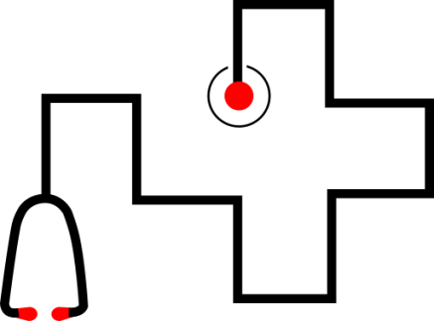
목차
01
추진배경 & 현황
02
분석 계획
03
분석 결과
04
개선안 및 시연
05
소감

Slide 3
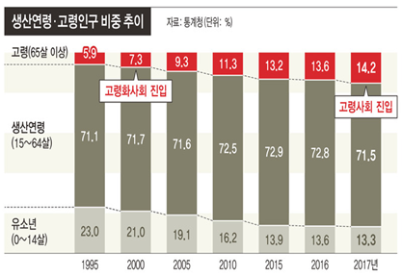
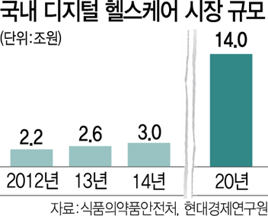
추진배경
고령인구의 급속한 증가 및 시장 규모가 커짐에 따라 국내 헬스케어 시장을 선점하여 수익성 확대가 필요함
➢ 헬스케어 시장 규모(‘20년) : 세계 11조 5천억 달러, 국내 14조원
➢ 정부도 ‘헬스케어특별위원회’를 설치하고 주요 어젠다 및 안건을 논의중에 있음
1/12
Notes:
추진배경입니다
왼쪽그래프를 보시면 우리나라는 2017년부터 이미 고령사회에 진입을 했고 현재는 초고령사회에 빠르게 접근하고 있습니다.
이에 맞추어 국내 디지털 헬스케어 시장규모도 계속해서 증가하는 추세를 보이고 있습니다.
또한 정부도 ‘헬스케어특별위원회’를 설치하며 각광받는 시장이라는 것을 알수 있습니다.
따라서 저희는 이러한 흐름을 따라 국내 헬스케어 시장을 선점하여 수익성 확대가 필요하다고 판단하였습니다.

Slide 4
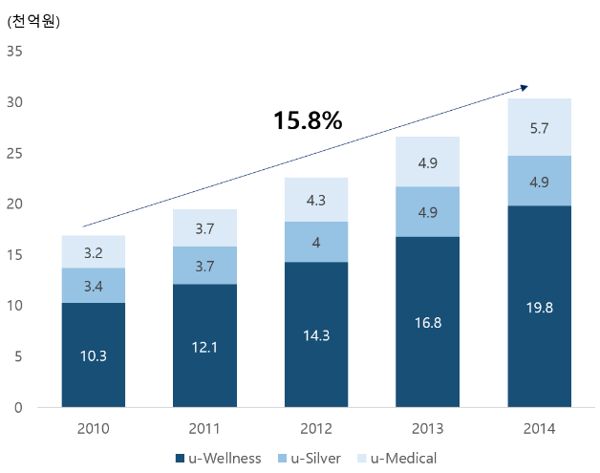



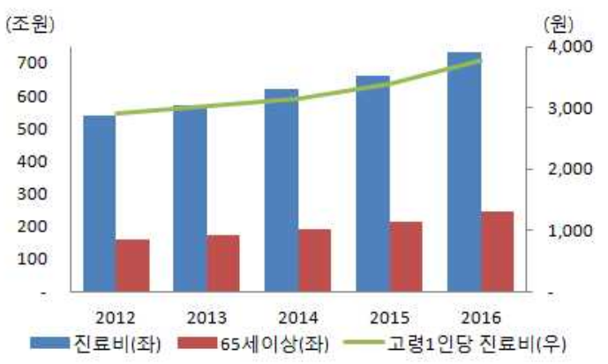
현황
<국내 디지털 헬스케어 시장규모>
의료 데이터의 빠른 증가
- 폭발적으로 증가하는 의료 데이터의
분석 및 활용방안이 중요 이슈로 부각
<헬스케어 패러다임 변화>
* 자료: Frost & Sullivan
스마트
헬스케어
부상배경
의료서비스 패러다임 변화
- 스마트기기로 정량적 수치를 통해
건강을 관리하려는 트렌드 확산
- 예방중심 의료서비스로의 전환
As - Was
To - Be
의료용 제품
기기, 하드웨어, 의료소모품
과거기록 및 증거 기반 치료
의료 플랫폼, 솔루션
빅데이터, 웨어러블, 인공지능, AR
예방 - 정밀의료
실시간 증거 기반 치료
<진료비 증가 추이>
* 자료: 건강보험심사평가원
사회적 니즈의 증가
- 고령화 및 만성질환자 증가로 의료비
부담 가중
➔ 스마트 헬스케어를 통한 의료비
경감 수요 증가
2/12
Notes:
스마트 헬스케어 부상 배경입니다.
첫번째로 의료 데이터가 빠르게 증가하면서 빅데이터를 분석하고 이를 활용하는 것이 중요한 이슈로 부각되고 있습니다.
두번째로 의료서비스 패러다임에도 변화가 생겼습니다.
과거에는 단순한 의료용 제품으로 과거 기록과 증거기반으로 치료를 했다면 현재도 진행중이고 미래에는 4차산업혁명에 맞추어 빅데이터, 웨어러블 등을 이용하여
실시간 증거를 기반으로 치료할 것입니다.
마지막으로 사회적 니즈도 증가하고 있습니다.
고령화가 시작되고 만성질환자의 증가로 의료비 부담이 가증하는 추세입니다.
이에 따라 스마트 헬스케어를 통한 의료비 경감 수요도 증가하고 있습니다.

Slide 5
분석 계획
▶ 데이터셋은 총 100만 개의 환자의 의료 검진 데이터
▶ 변수는 총 31개로 환자의 나이, 키, 몸무게 등의 일반 정보와 혈당, 콜레스테롤, 혈당, 요단백, 당뇨병 판정 등 건강 검진 데이터로 구성
목적 | 분석방법 | 주요 내용
전체 데이터의 분포 특성 | dist plot 분석 | 연속형 변수를 대상으로 데이터의 전체 분포를 확인
 | Box Plot 분석
변수간의 관련성 확인 | 산점도 분석 | 변수간 영향도와 연관성을 시각적으로 확인
 | 상관 분석 | 모든변수간의 상관성을 파악
질병(목표변수)별 영향인자 파악 | 로지스틱 회귀분석 | vital few를 조사
 | 의사결정나무
 | 그래디언트 부스팅
 | 랜덤포레스트
파생변수 만들기 | 도메인 지식 공부 | 목표변수(질병) 관련 논문보기
목표변수(당뇨, 고혈압) 예측 | 랜덤포레스트 | 분류 모델을 사용하여 환자의 질병 예측
 | LGBM
 | Decision Tree
 | XGboost
주요 변수 예측 | 선형 회귀 분석 | 회귀 모델을 사용해 vital few를 예측
3/12
Notes:
분석계획입니다.
저희는 총 100만개의 의료 검진 데이터를 받았고 변수는 총 31개입니다.
환자의 기본적인 신상정보와 건강 검진 정보로 구성되어 있습니다.
이를 분석하기 위해 다음과 같이 여러 분석방법을 사용했습니다.

Slide 6
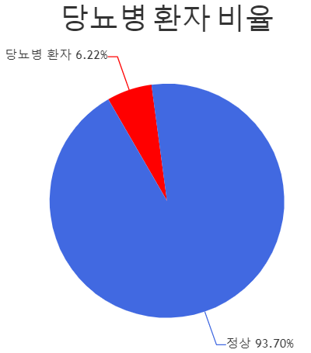
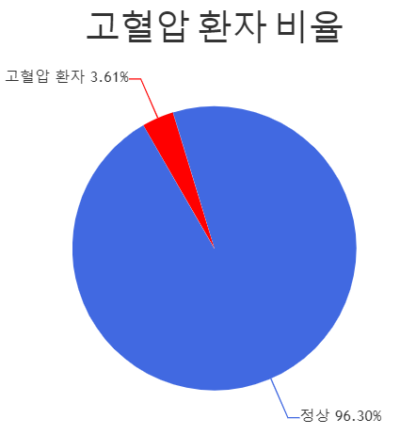

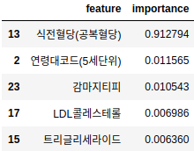
1차 분석 결과
▶ 다양한 분석작업을 수행하였으나, 당뇨병 및 고혈압의 경우 중요 변수정보만을 활용한
의사 판단으로 당연한 결과가 나타남. ➢ 당뇨병의 경우 공복혈당으로 판정, 고혈압은 이완기/수축기 혈압으로 판정 ➞ 해당변수만 주요 변수로 작용하여 모델의 정확도가 100%로 나타남. ➢ 목표변수의 데이터수가 전체의 4%로 매우 적기 때문에 예측률이 높을 수밖에 없음
Decision Tree
☞ 도메인지식 학습을 통해 파생 변수 생성 :
합병증(당뇨+고혈압), 합병증(당뇨 + 이상지질혈증), 합병증(고혈압 + 이상지질혈증),
합병증(당뇨 + 고혈압 + 이상지질혈증)
4/12
Notes:
분석계획을 토대로 1차 분석한 결과 특이점을 확인했습니다.
의사결정트리 분석에서 100%의 정확도가 나오고, 랜덤포레스트를 통한 결과를 보았을 때 중요도가 공복혈당에 취우쳐 있음을 확인했습니다.
도메인지식을 학습해 보았더니 그 이유는, 실제 당뇨병 예측 시 공복혈당 수치 하나만으로 당뇨병을 진단하기 때문이었습니다.
고혈압 판정도 마찬가지입니다.
또한 데이터가 (그림) 목표변수인 당뇨병,고혈압이 전체데이터의 0.6%로 예측률이 높을수 밖에 없는 문제점을 발견했습니다.
그래서 도메인정보를 계속 찾아가면서 저희 데이터를 활용했습니다.

Slide 7
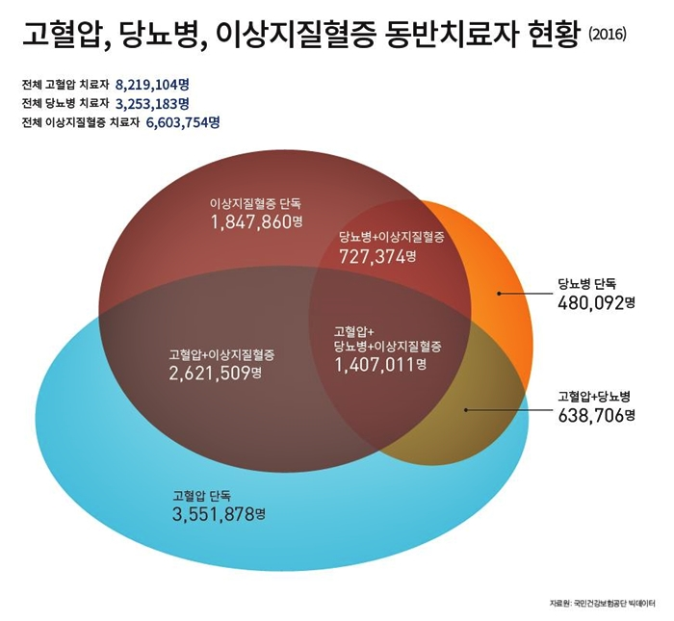
1차 분석 결과
도메인 지식 학습결과 당뇨병, 고혈압, 이상지질혈증간 연관성이 크다는 것을 확인하여 합병증 예방과 예측에
분석 초점을 맞춤.
고혈압, 당뇨, 이상지질혈증 간에 합병증 유발이 매우 쉬움
한 가지 병이라도 걸리면 좋지 않다
병에 걸리기 전
병에 걸린 상태
고혈압, 당뇨, 이상지질혈증 예방
합병증 예측 및 관리
5/12
Notes:
도메인 지식 학습 결과, 왼쪽 그래프를 보시면 고혈압, 당뇨병, 이상지질혈증간의 연관이 크다는 것을 확인했습니다.
즉, 당뇨병으로 진단 받았다면 적극적으로 치료해야하며, 합병증 유무를 꼭 확인해봐야 한다고 합니다.
그래서 저희는 두가지 아이디어를 얻었습니다.
첫째로 병에 걸리기 전에 이를 예방해야한다는 것과
두번째로 걸렸다면 합병증 유무를 확인하고 관리를 해야한다는 것입니다.
지금부터 그 두가지 아이디어를 통해 만든 모델에 대해서 말씀드리겠습니다.

Slide 8
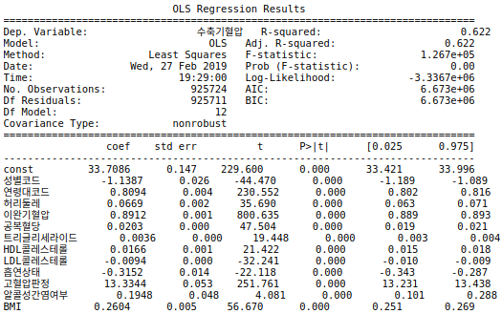
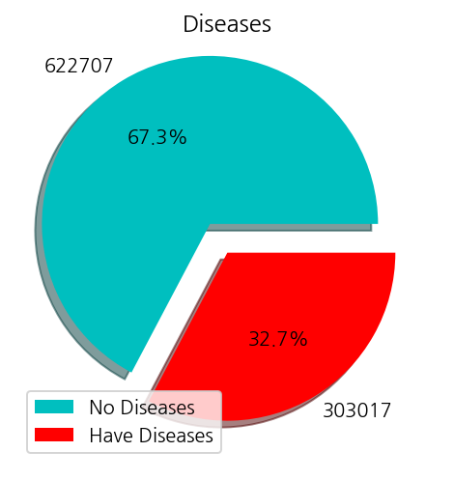

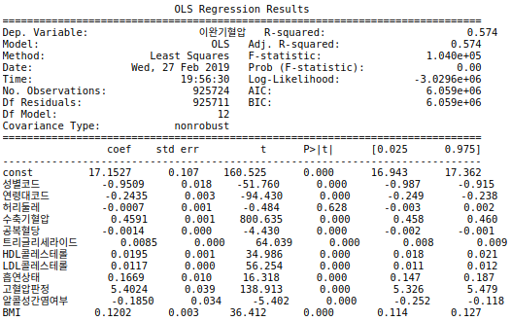
2차 분석 결과 - 모델1
질병진단여부에 주요변수 (공복혈당, 이완기/수축기 협압, 콜레스테롤)를 목표변수로 하여 질병 발생을 예방하기 위한 예측 모델 구축
공복혈당 측정
모델
수축/이완기혈압 추측 모델
Data set
이상지질혈증
추측 모델
모델의 설명 변수
허리둘레, 혈압, 중성지방, 공복 혈당, HDL콜레스테롤, 흡연율, 음주율, BMI
(자료: 국민건강보험 모니터링 지표)
6/12
Notes:
첫번째는 질병 예방을 도와주는 모델입니다.
앞서 1차 분석결과에서 설명했듯이 정확도가 100%가 나오는 문제점이 있었습니다.
그래서 2차 분석에서는 방향을 바꾸었습니다.
기존에는 질병을 예측하는 모델이었으나, 주요변수를 예측하는 모델로 바꾸었습니다.
당뇨병을 예로 들자면, ~~~~~
국민건강보험 모니터링 지표를 참고하여 설명변수를 선택했고, 선형회귀 분석을 이용해 그 질병에 있어 가장 중요한 요인별 모델을 만들었습니다.

Slide 9

2차 분석 결과 - 모델1
산출된 원인인자로 질병을 갖고 있지 않은 사용자의 주요질병의 위험도 분석
중요변수 산출
측정
공복혈당
당뇨병 위험도
사전 예측
Y’ - 정상수치
위험도 =
X 100% + K**
질병 판단수치 - 정상수치
고혈압 위험도
사전 예측
측정 수축/이완기혈압
- Y` : 주요 변수
- K** : 당뇨병(10%)
고혈압(수축기혈압: -9%,이완기혈압:15%)
이상지질혈증 (HDL콜레스테롤: 2%))
이상지질혈증 위험도 사전 예측
측정
콜레스테롤
▶ 질병별 위험도 공식의 정확성은 약 90%로 준수한 성능을 보여줌
▶ 선형회귀를 통한 주요변수 산출 모델과 위험도 공식을 통해 주요질병의 위험도를 분석
7/12
Notes:
앞의 모델을 통해 주요변수들의 수치를 구했습니다.
그리고 그 수치로 위험도 계산했습니다.
결과적으로 사용자는 질병에 대한 자신의 위험정도를 확인할 수 있습니다.

Slide 10


주요질병 중 하나만을 판정받은 환자들을 위해, 일상 데이터를 활용하여 다른 합병증의 유무를 예측해주는 모델
2차 분석 결과 – 모델2
당뇨병 판정 환자
당뇨병 환자용
모델
고혈압 판정 환자
고혈압 환자용
모델
이상지질혈증 판정 환자
이상지질혈증 환자용 모델
Data set
합병증 예측
[모델의 설명 변수]
성별코드,
연령대코드(5세단위),
허리둘레, 수축기혈압,
이완기혈압, BMI,
구강검진 수검여부
[모델의 목표 변수]
0 : 합병증 없음
1 : 합병증(당뇨+고혈압)
2 : 합병증(지질+고혈압)
3 : 합병증(당뇨+지질)
4 : 합병증(종합)
8/12
Notes:
두번째 모델을 설명 드리겠습니다.
주요질병 중 하나만을 판정받은 환자들을 위해, 일상 데이터를 활용하여 다른 합병증의 유무를 예측해주는 모델입니다.
당뇨병, 고혈압, 이상지질혈증 환자 모델을 하나씩 구축해서 총 3가지의 모델을 구축했습니다.

Slide 11
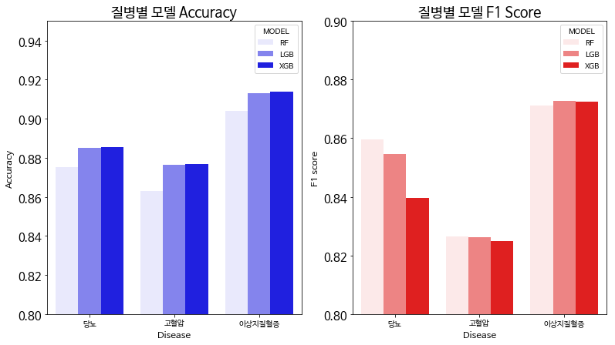
모델을 통해 질병(고혈압, 당뇨, 이상지질) 중 하나를 판정 받은 환자의 합병증을 예측함
2차 분석 결과 – 모델2
CONFUSION MATRIX
실제\예측 | 합병증X | 당뇨+ 지질 | 지질+ 고혈압 | 당뇨+ 고혈압 | 3-합병증
합병증X | 78859 | 816 | 0 | 0 | 0
당뇨+지질 | 6315 | 103 | 0 | 0 | 0
지질+ 고혈압 | 6 | 0 | 3120 | 170 | 103
당뇨+ 고혈압 | 1 | 0 | 736 | 65 | 28
3 합병증 | 0 | 0 | 523 | 40 | 21
▶ 위 Confusion Matrix의 결과와 분류 결과가 unbalance해서 F1 Score로 모델을 평가하기로 함.
▶ 질병별 최고 성능의 모델의 평균 F1-SCORE는 약 85.3%로 준수한 성능을 보여줌
9/12
Notes:
환자의 합병증을 예측하기 위해 모델별로 랜덤포레스트, 라이트 쥐비엠, 엑스쥐 부스트 알고리즘를 각각 사용했습니다.
컨퓨전매트릭스를 확인 했는데 합병증이 없는 환자와 있는 환자와의 분포가 크기 때문에 f1 score로 모델을 평가했습니다.
그 결과 질병별 최고 성능 모델의 평균이 약 85.3% 준수한 성능을 보여줬습니다.

Slide 12
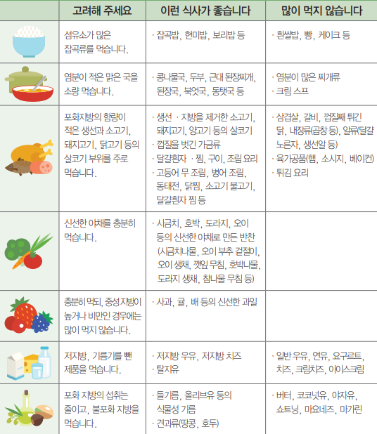
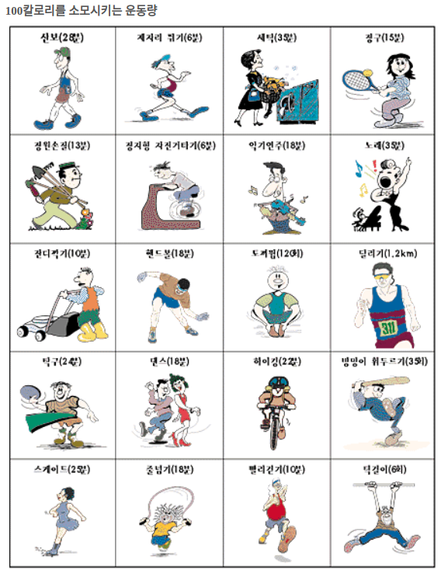
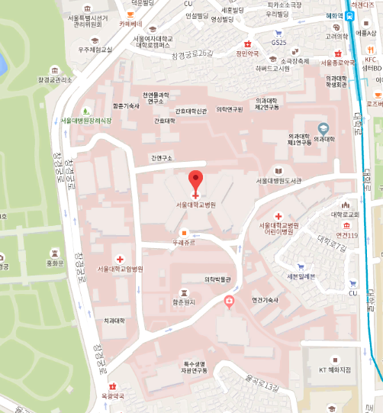
개선안
▶ 개인정보, 건강정보를 활용한 머신러닝 모델을 웹 서비스로 제공하여 실시간 건강관리에 활용
▶ 주요 질병 위험도 산출 및 합병증 예측을 통하여 근거리 위치의 병원 추천시스템 개발
▶ 질병별 차별화된 관리 서비스 제공 : 식이요법, 운동 방법
<예방과 관리를 위한 식사 지침>
<운동 방법 제시>
<근처 병원 추천>
10/12
Notes:
발표초반에 성장하고 있는 헬스케어 시장은 성장하고 있습니다.
하지만 그 시장에 진입하지 못하고 있는 자사의 개선방안으로
앞서설명 드렸던 개인정보, 건강정보를 활용한 머신러닝 모델을 웹 서비스를 개발했습니다.
이를 통해 질병 및 합병증 예측뿐만아니라 질병별 관리서비스도 아래와 같이 제공합니다.

Slide 13
소감
▶ 아쉬운 점 :
➢ 처음에 데이터를 받았을 때 도메인 지식을 철저히 공부하고 시작했다면 효율적으로 작업할 수 있었을 것 같다.
➢ 외부 공공데이터를 활용하여 파생변수 생성 해보기
➢ 실제 사업이었다면, 시간에 따른 환자의 데이터로 더욱 나은 결과를 만들 수 있었을 것 같다.
➢ 도메인 전문가가와 협업 했었다면 신뢰적인 분석이 이뤄졌을 것 같다.
▶ 배운 점 :
➢ 데이터 안에서 인사이트를 파악하는 것이 어렵다는 것을 배웠다.
➢ 다양한 방법으로 데이터를 시각화하고 만지는 법을 배웠다.
➢ 빅데이터 분석을 통해 구축한 모델을 사용자를 위한 서비스까지 구현하는 경험을 할 수 있었다.
➢ 전반적인 보고서 작성과 분석의 흐름을 알게 되었다.
12/12

Slide 14
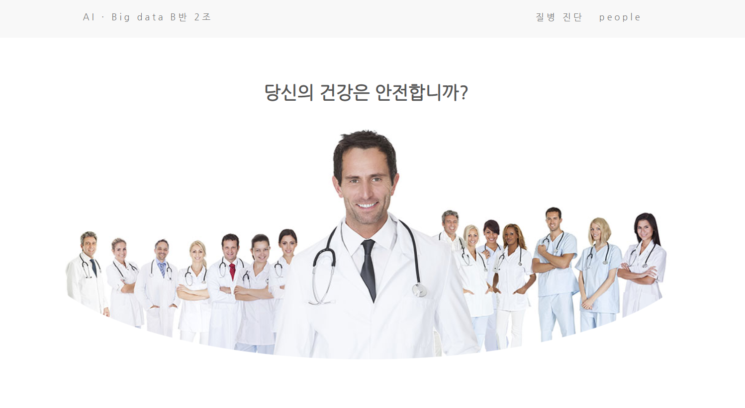
개선 방안 시연안
zzu.li/ai_2
11/12

